Slide 1


Introducción a Unity
V - Scripts
Diplomatura en Deportes Electrónicos
1 de 10

Slide 2
Scripts
Los Scripts nos permiten crear componentes totalmente personalizados para uno o varios GameObjects
Todos los componentes de Unity son, en bajo nivel, scripts.
Para empezar a utilizarlos debemos entender algunos conceptos básicos de programación estructurada (Aunque el lenguaje nos permita aprovechar características de otros paradigmas como POO).
Para programar nuestros Scripts es recomendable tener instalado el Visual Studio 2019 (Usualmente se instala junto a nuestra versión de Unity)
Diplomatura en Deportes Electrónicos
2 de 10

Slide 3
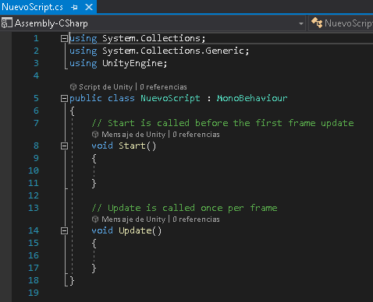
Scripts
Por defecto todos los Scripts se crean con la siguiente plantilla:
La función Start() se invocará 1 sola vez, cuando se inicie la escena
La función Update() se invocará 1 vez por frame. Hay que tener en cuenta que dependendiendo del hardware en el cual ejecutemos nuestro juego, se podría ejecutar más o menos veces por segundo.
Diplomatura en Deportes Electrónicos
3 de 10

Slide 4
Variables
Las variables nos permiten almacenar datos que representen el estado actual de nuestro GameObject en un momento dado.
Unity permite declarar variables dentro de sus Scripts de diversos tipos de dato
Estos tipos de dato pueden ser de Valor o de Referencia
Las variables de Valor incluyen: int, float, double, bool, char, Struct(Vector3, Quarternion, etc)
Las variables de Referencia incluyen todas en las cuales se puedan almacenar una instancia de una Clase (Es decir, Scripts de otros GameObjects o instancias de GameObjects)
Diplomatura en Deportes Electrónicos
4 de 10

Slide 5
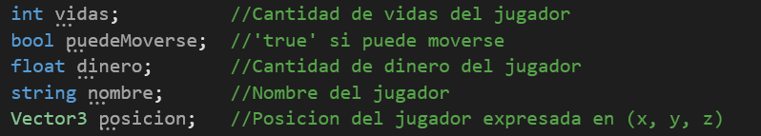
Variables de Valor
Estas nos permiten identificar propiedades simples de un objeto. Por ejemplo si queremos un Script que maneje el estado del jugador podríamos declarar las siguientes variables:
De esta manera podremos ir modificando estas variables en los métodos del script a conveniencia. Pero, ¿Cómo se modifican estas variables?
Diplomatura en Deportes Electrónicos
5 de 10

Slide 6
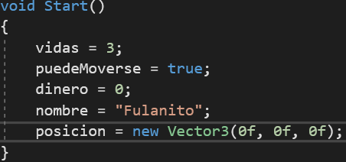
Variables de Valor
Las variables de valor pueden ser modificadas mediante operadores. El conjunto de operadores aplicable a una variable depende del tipo de dato de la misma.
Los tipo de dato float, double e int permiten operadores matemáticos (+,-,*,/,%) y de comparación (==, !=, <, >, <=, >=).
El tipo de dato boolean permite operadores lógicos (&&, ||, !)
Todos los datos de valor (A excepción de los Struct) permiten la asignación directa (=).
Es recomendable inicializar las variables en el método Start().
Diplomatura en Deportes Electrónicos
6 de 10

Slide 7
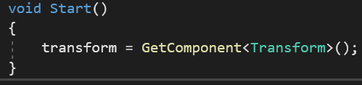

Variables de Referencia
Las variables de referencia se modifican mediante métodos.
Sus métodos generalmente modifican variables internas de la instancia o retornan información acerca de su estado interno.
La asignación directa(=) se usa únicamente para asignar una referencia a nuestra variable.
Todos los componentes son variables de referencia (Inclusive nuestros propios scripts). Se pueden obtener sus referencias a partir del método GetComponent<T>(), siendo T el tipo de componente.
Diplomatura en Deportes Electrónicos
7 de 10

Slide 8
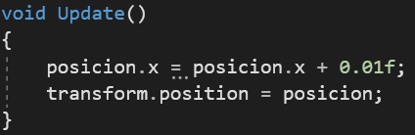
Variables de Referencia
En el caso del componente Transform, podemos acceder al campo “position” (que es de tipo Vector3) para modificar la posición de nuestro GameObject. Por ejemplo:
Esto desplazará 0.01 m en X a nuestro objeto 1 vez por frame. Esto podría generar inconvenientes (¿Cuales?).
Diplomatura en Deportes Electrónicos
8 de 10

Slide 9
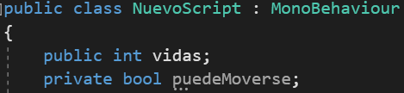

Variables
Nuestras variables tienen siempre asignado un valor de “visibilidad” (scope).
Vamos a manejar los siguientes valores de scope:
public: Accesible desde cualquier otro script o desde el inspector.
private: Solo accesible dentro de la misma clase. Es la asignada por defecto cuando no se especifica el scope de una variable.
Un ejemplo de cómo se ven en el inspector dos variables con diferente scope
Podemos observar que las variables públicas son visibles desde el inspector, mientras que las privadas no.
Diplomatura en Deportes Electrónicos
9 de 10

Slide 10
Scripts
Unity además nos brinda varias herramientas para el manejo del tiempo, de procesos, de los dispositivos de entrada y salida, entre otros.
Para adentrarse más en estas librerías es recomendable tener siempre la documentación oficial a mano.
Además, si se quiere profundizar por su cuenta en el uso del motor de juegos, Unity dispone de un programa de aprendizaje y certificación gratuito que uno puede ir siguiendo de manera autónoma, llamado Unity Learn.
Ya aprendimos todos los conceptos básicos de Unity. ¡Estamos listos para empezar a crear nuestros primeros juegos!
Diplomatura en Deportes Electrónicos
10 de 10

